Slide 1
Photo Album El Salvador Oktober 2015
by Klaus

Slide 2
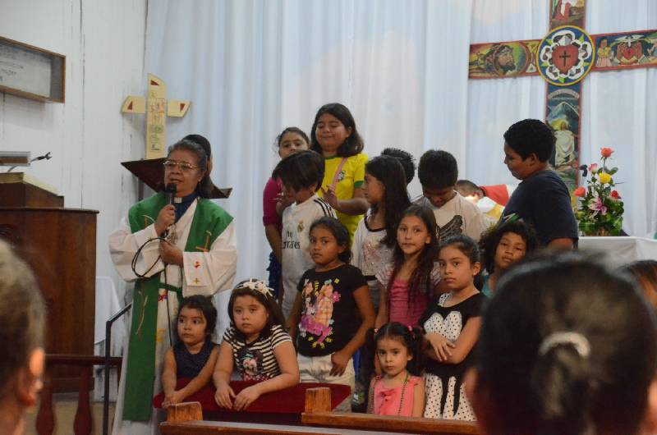
Erster Gottesdienst in der „alten“ Kirche in San Salvador

Slide 3
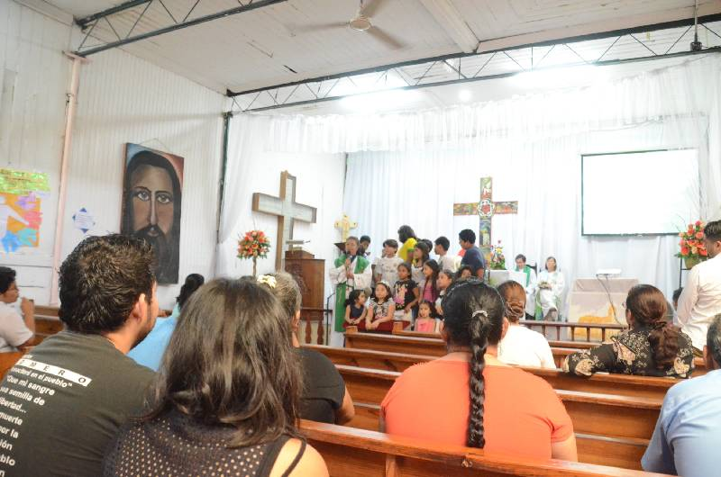

Slide 4
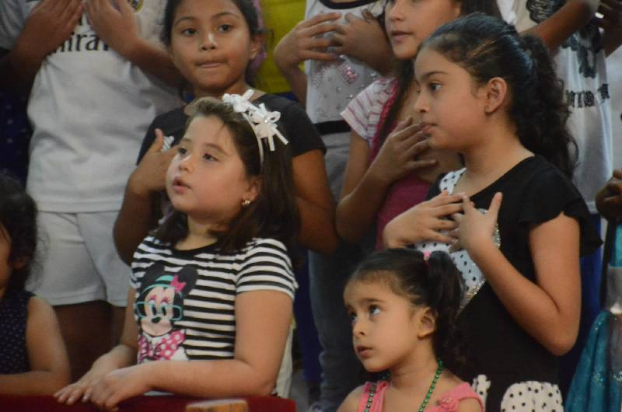

Slide 5
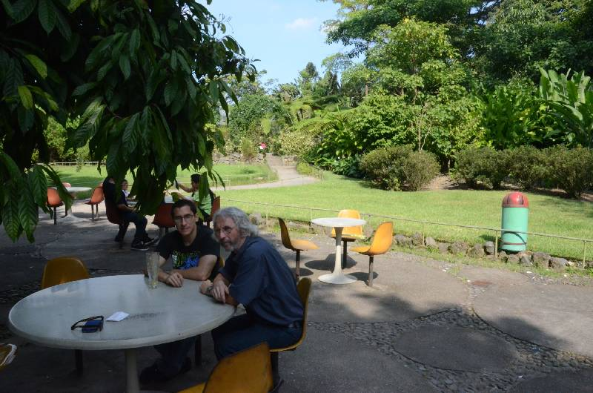
Im Botatischen Garten in San Salvador mit Hans-Jürgen Johnke und Ricardo, seinem Spanischlehrer

Slide 6
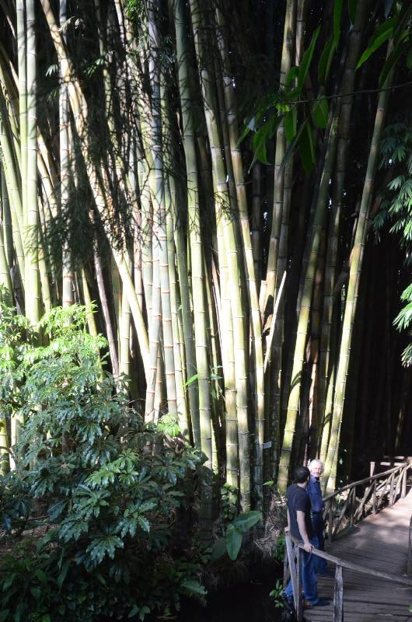

Slide 7
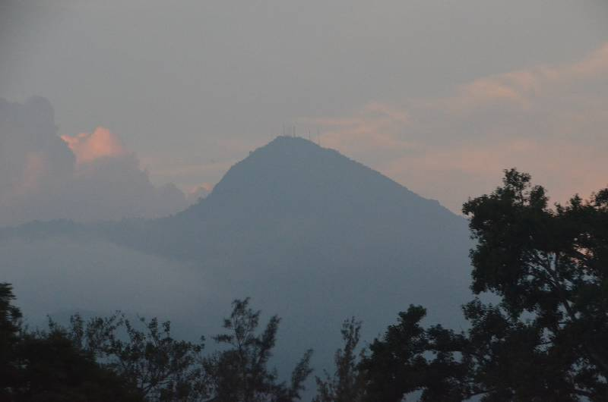
Der Boqueron, der Hausvulkan von San Salvador

Slide 8
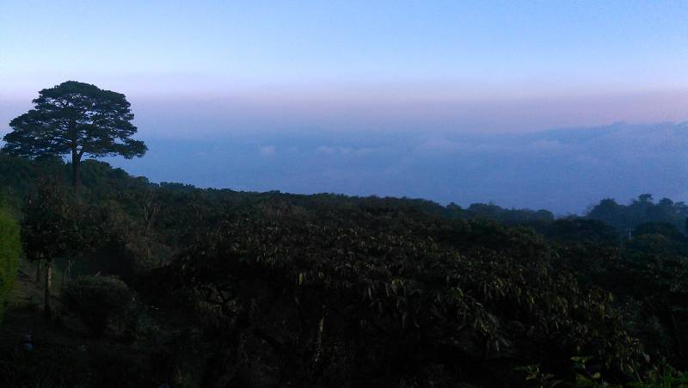

Slide 9
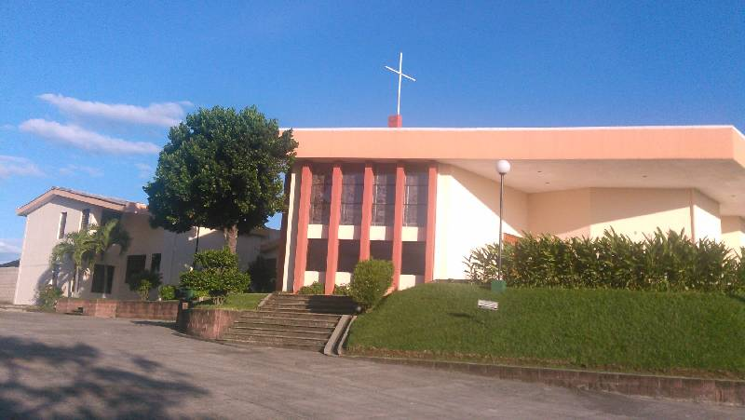
Don Bosco Tagungszentrum etwa 30 km von San Salvador

Slide 10
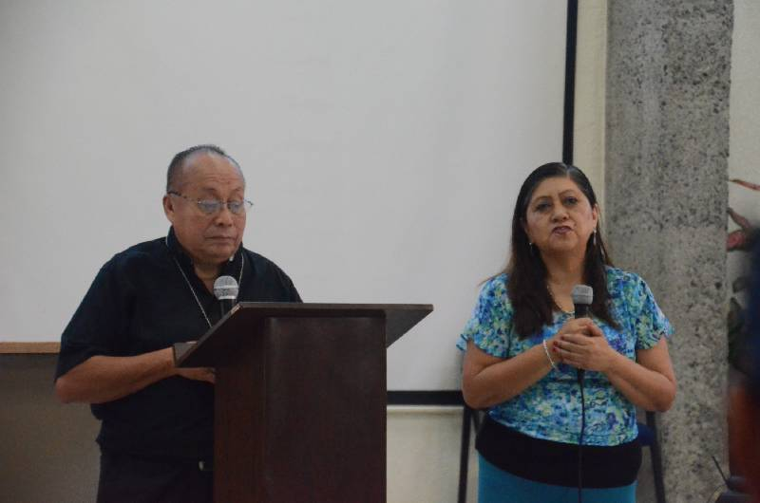
Eröffnung im Don Bosco Tagungszentrum mit Bischof Gomez und Übersetzung in Englisch

Slide 11
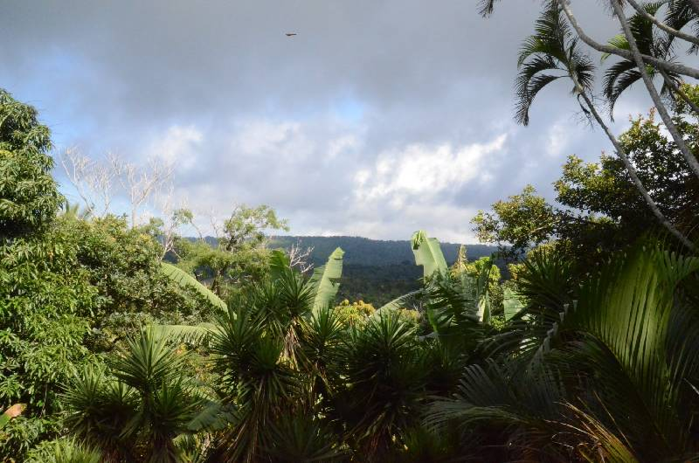

Slide 12
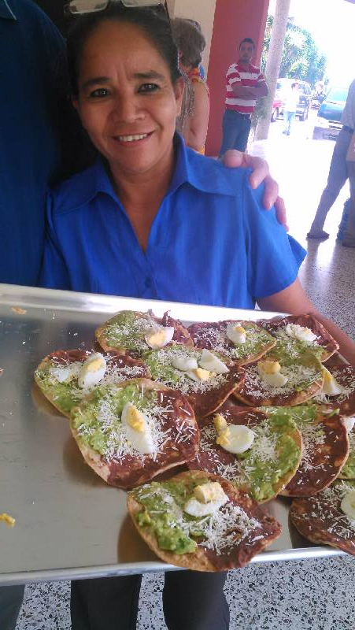

Slide 13
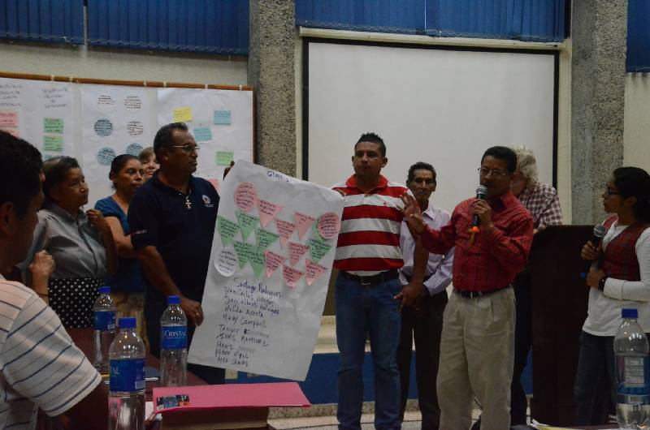

Slide 14
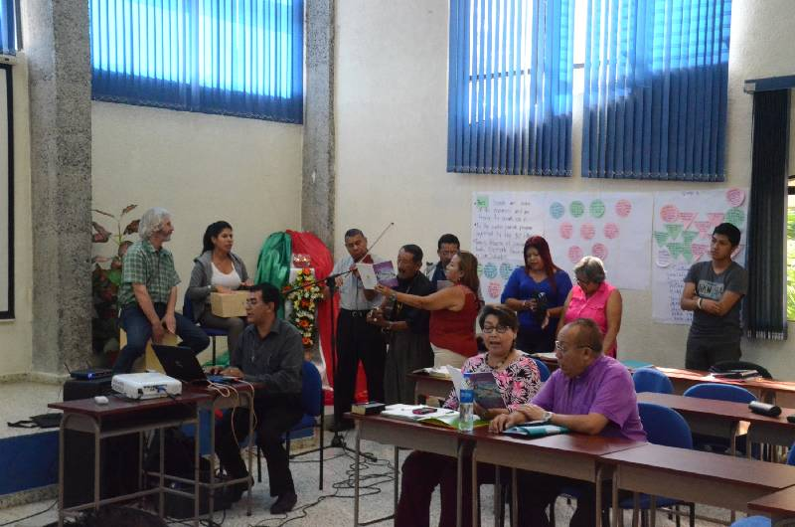

Slide 15
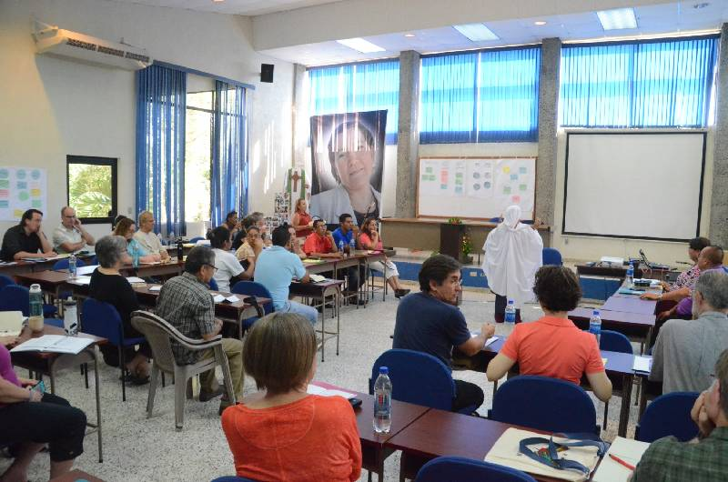

Slide 16
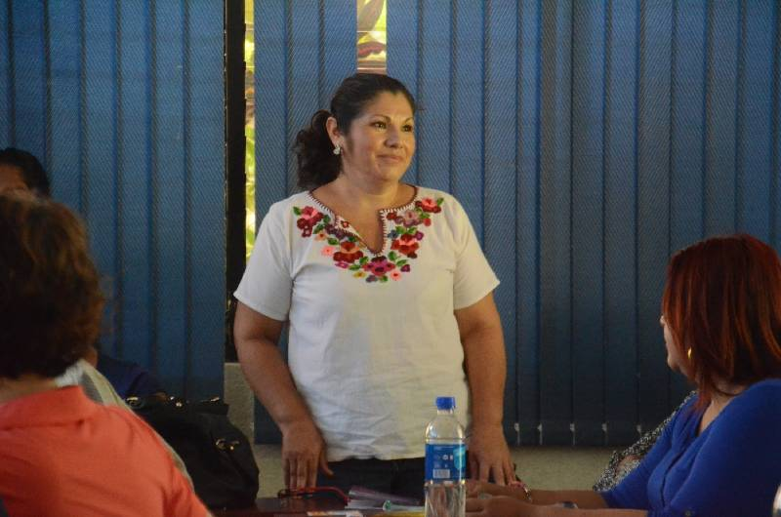

Slide 17
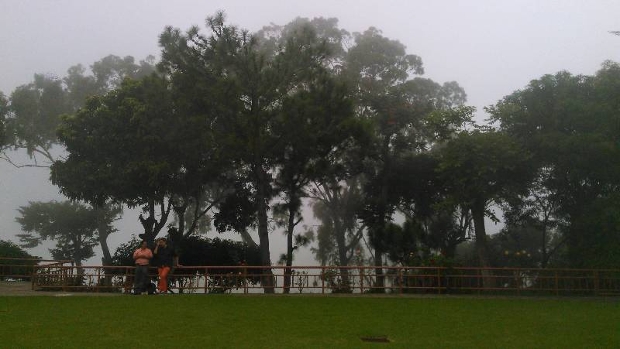

Slide 18
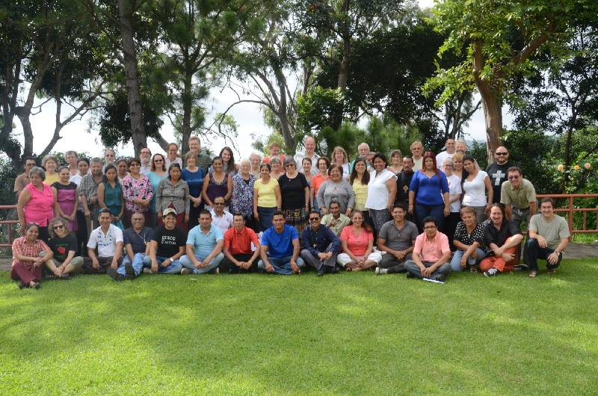

Slide 19
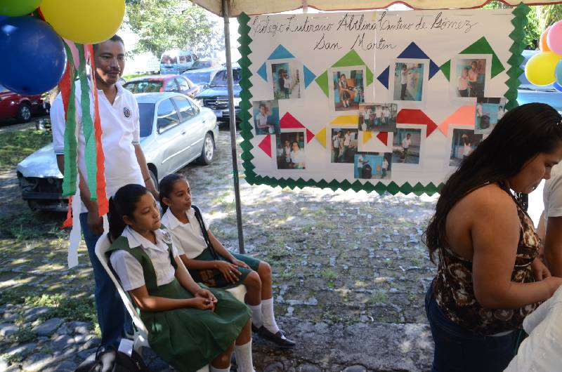
Am Donnerstag Präsentation der Ausbildungsprojekte, die von den Partnern unterstützt werden. „Los Olivos“ hatte einen schönen Stand vorbereitet

Slide 20
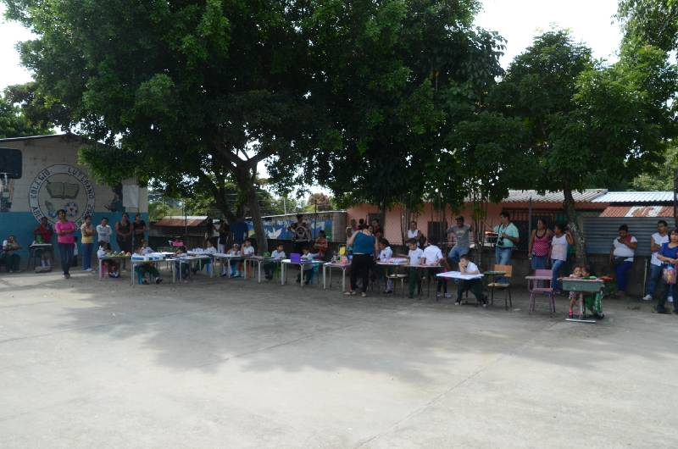
Am Freitag Besuch in „Los Olivos“ Jahresabschluss mit Präsentation von „Projekten“

Slide 21
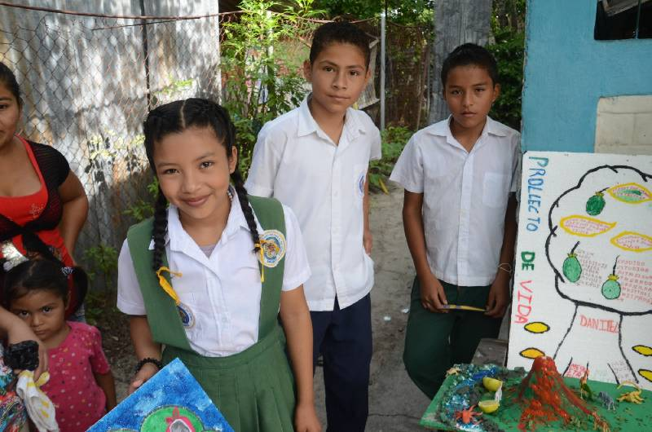

Slide 22
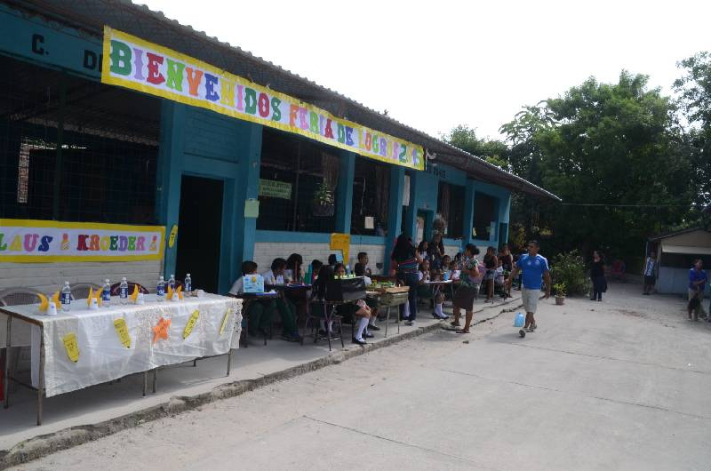

Slide 23
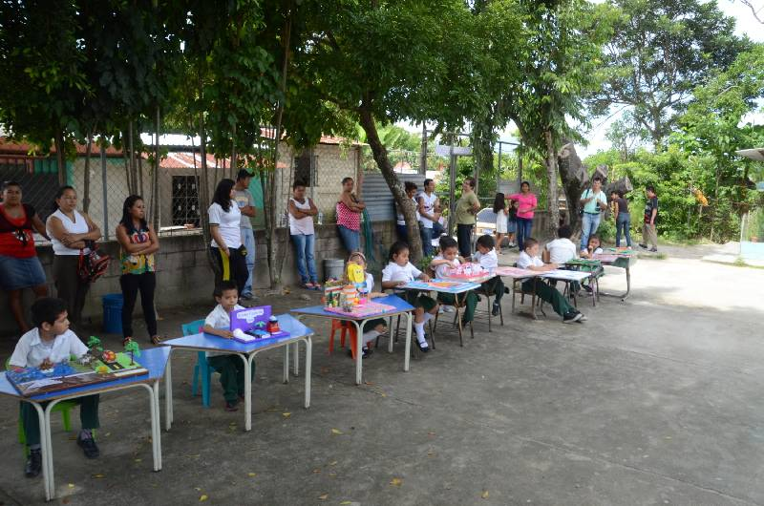
Ma beachte die vielen Eltern, auch Väter !

Slide 24
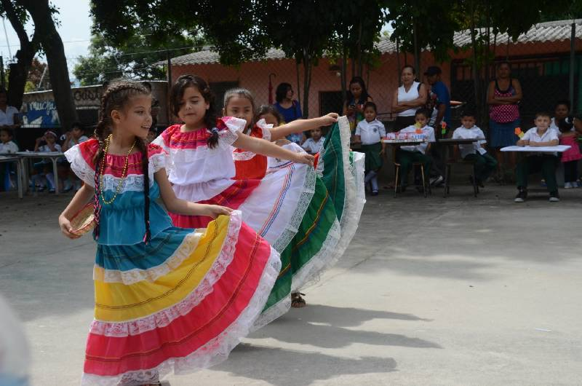
Tanz der „Kleinen“

Slide 25
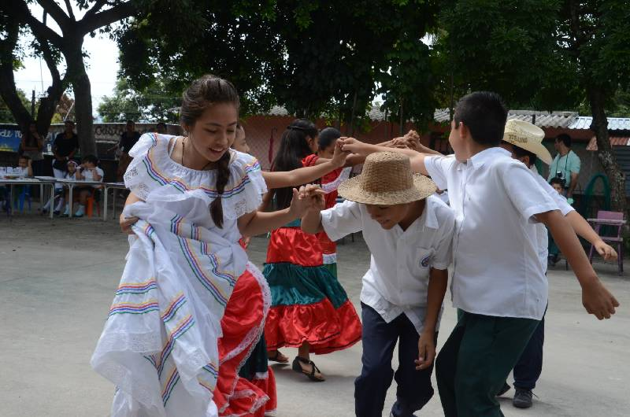
Tanz der „Grossen“

Slide 26
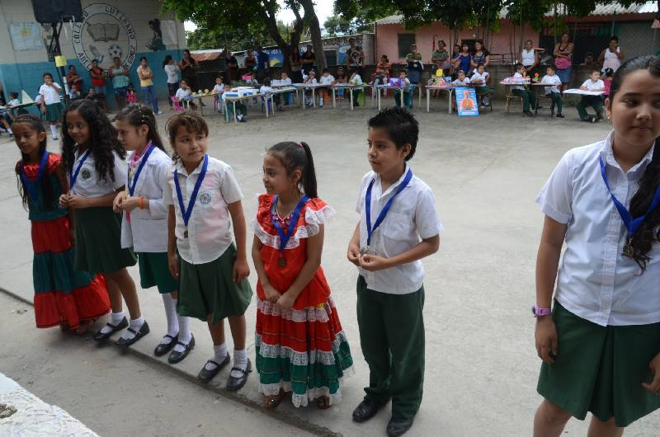

Slide 27
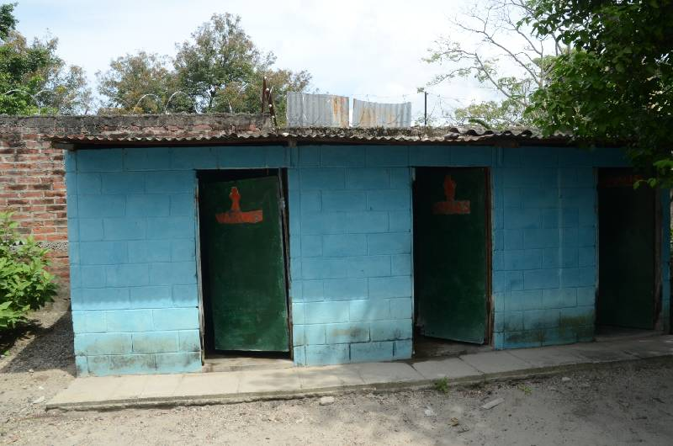

Slide 28
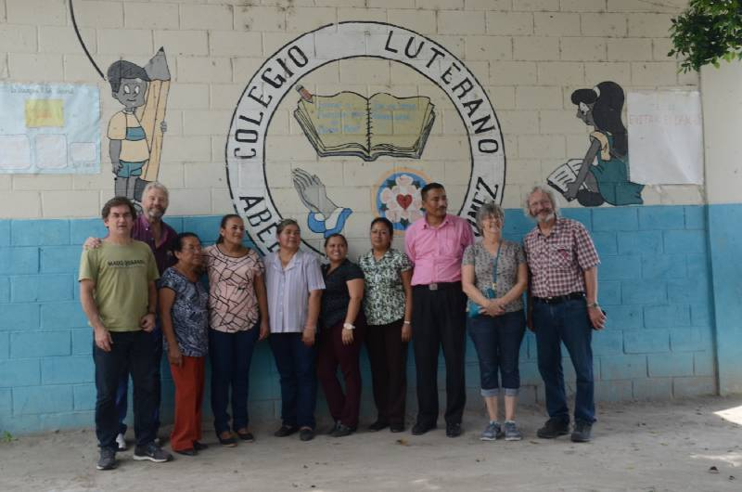
Die Besucher und die Hausherren (von links):
Jandir Sossmeier, Klaus, Die Direktorin der 2.Schule, Glenda, 3 Lehrerinnen und ein Lehrer, Annette aus New Hamphire, die die 2.Schule unterstützt. H-J.Johnke

Slide 29
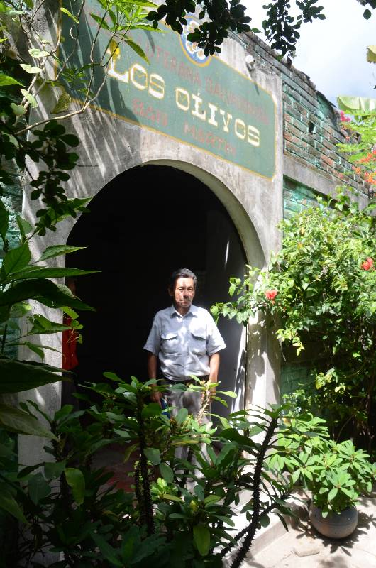
Dimas und seine Kirche

Slide 30
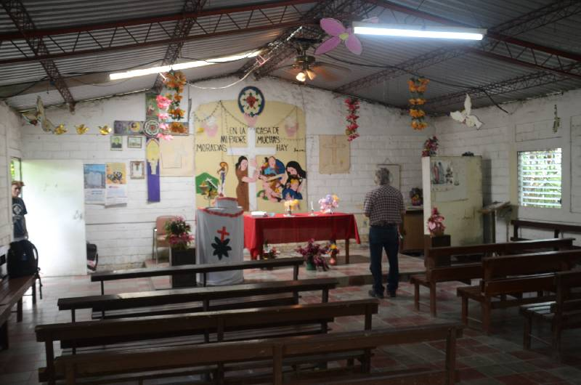

Slide 31
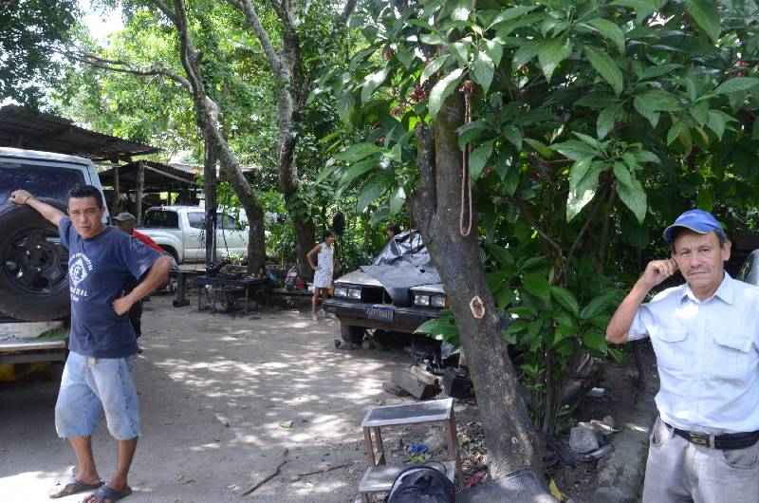

Slide 32
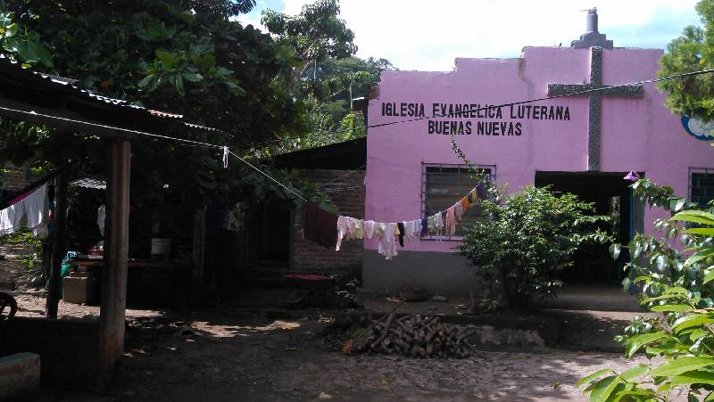
Besuch in El Paisnal, ca. 30 nördlich von El Salvador. Die Gemeinde wird von MEW und J.Sossmeier unterstützt

Slide 33
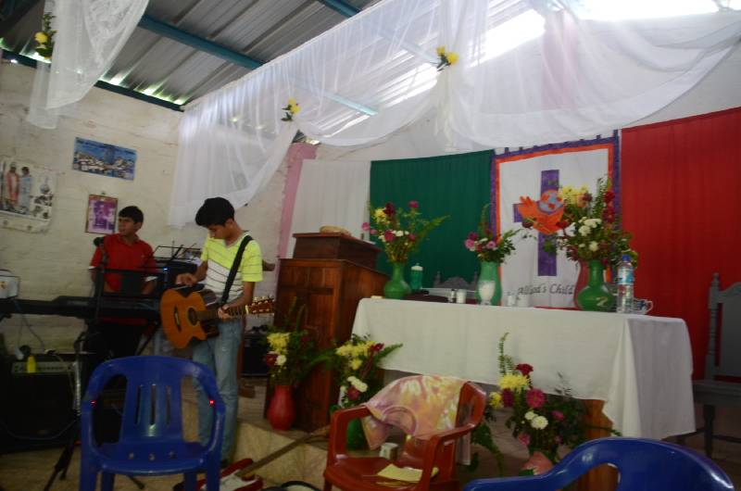

Slide 34
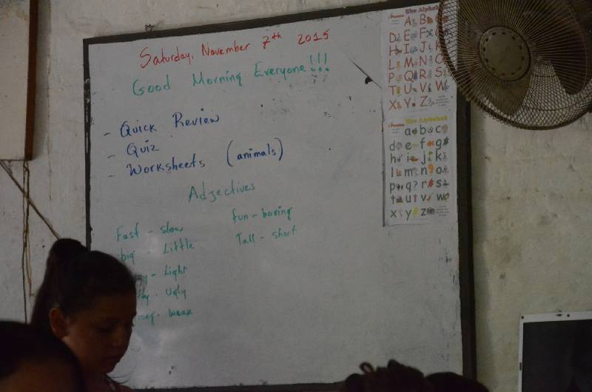
Englischunterricht“

Slide 35
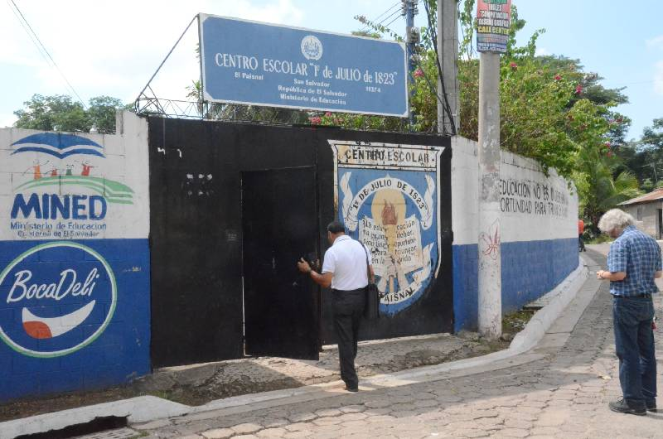
Die Schule in El Paisnal

Slide 36
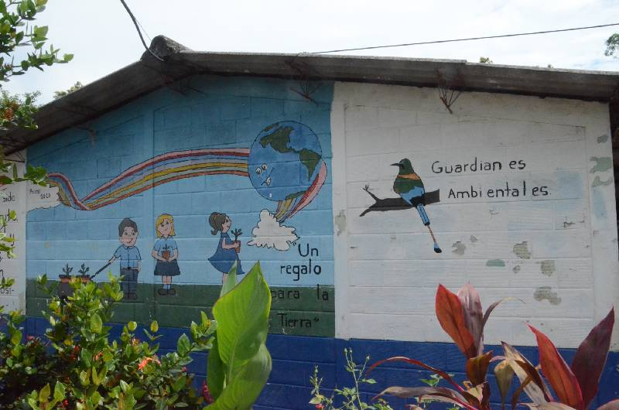

Slide 37
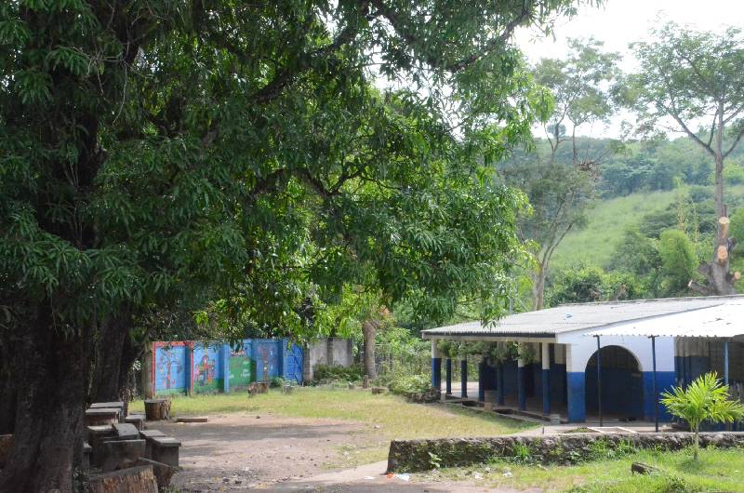

Slide 38
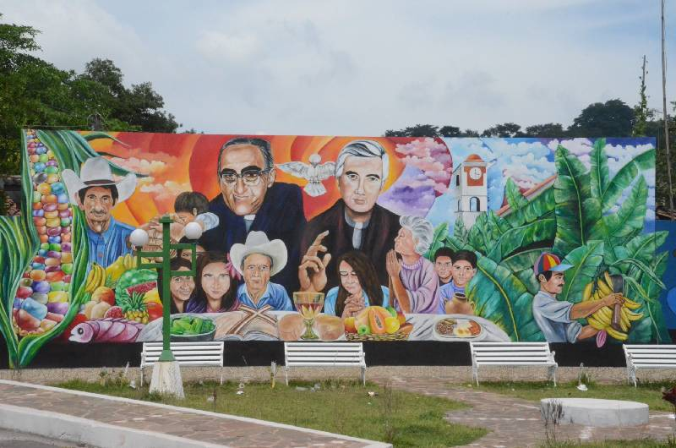
Die Märtyrer des Bürgerkrieges von El Paisnal

Slide 39
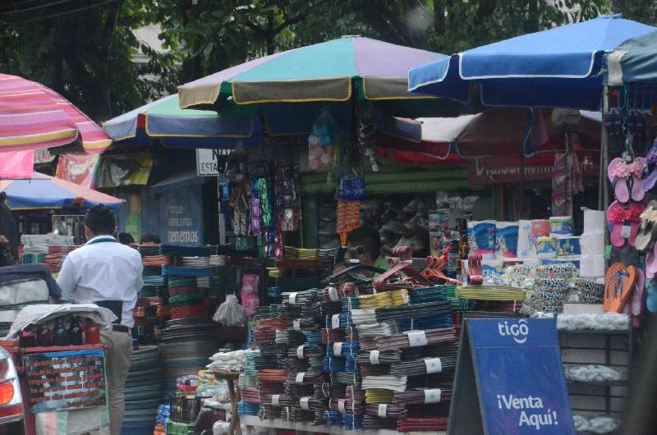
Das Zentrum von San Salvador

Slide 40
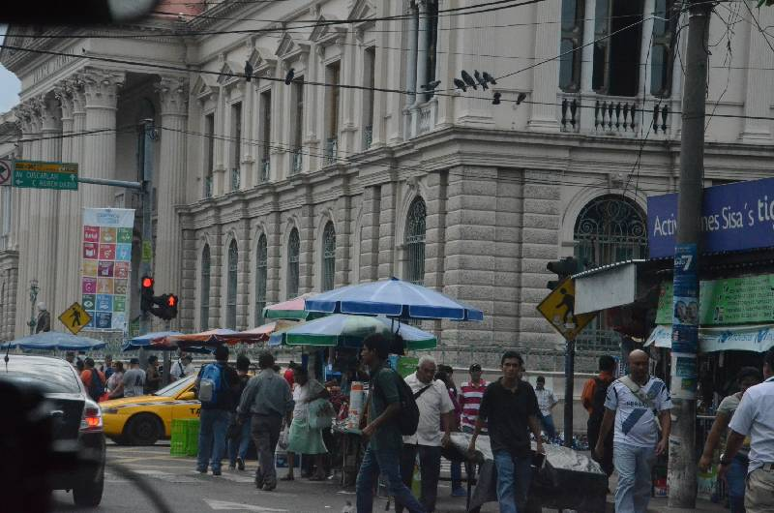

Slide 41
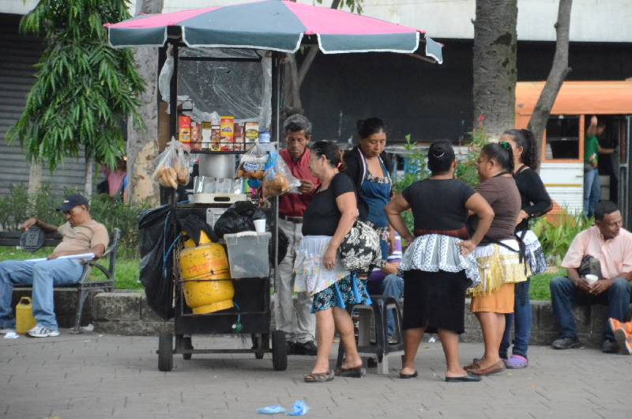

Slide 42
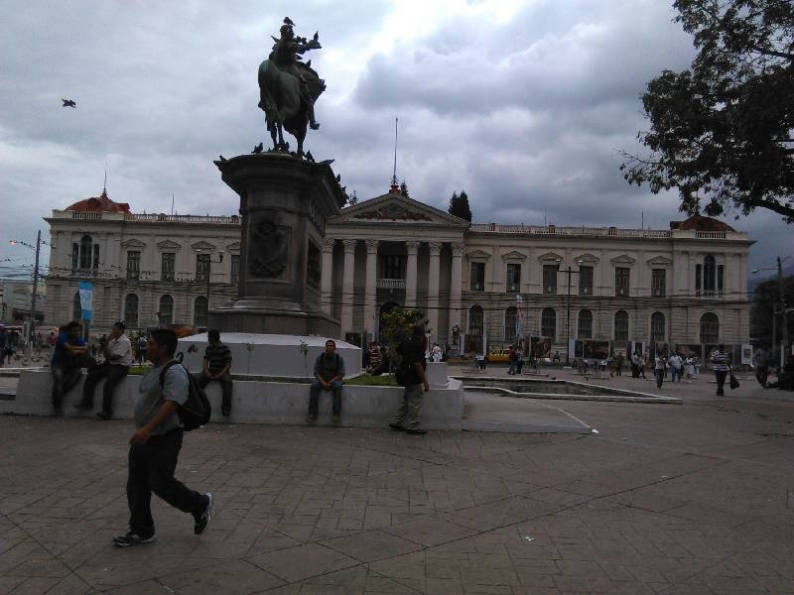

Slide 43
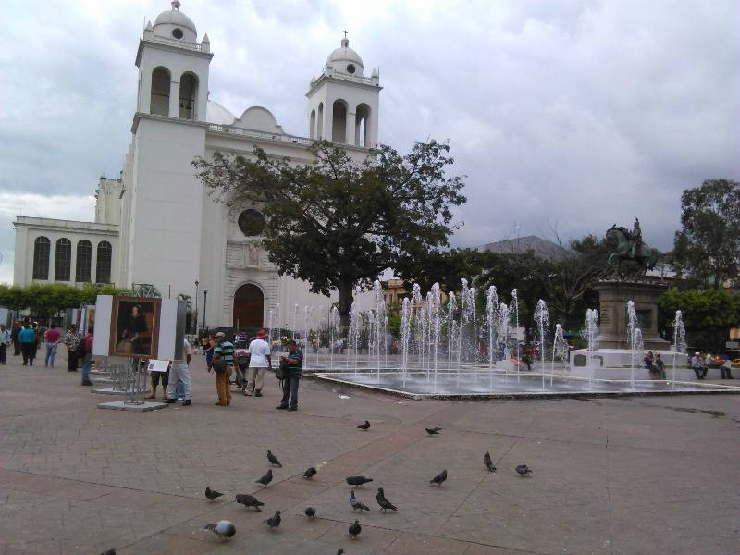

Slide 44
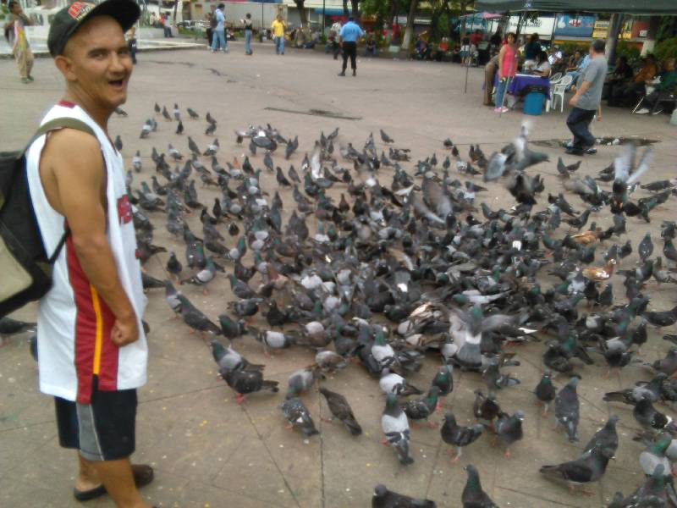

Slide 45
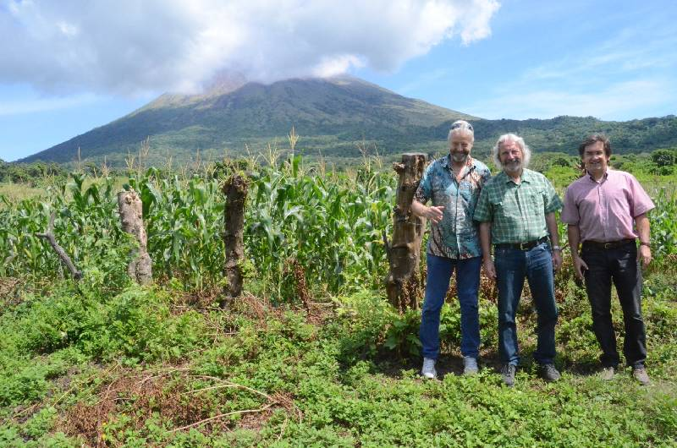
Auf dem Weg nah „El Volcan“, der Gemeinde von H-J Johnke

Slide 46
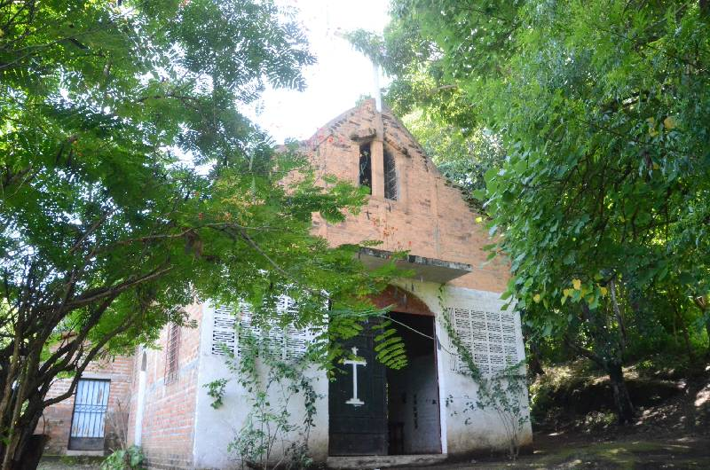

Slide 47
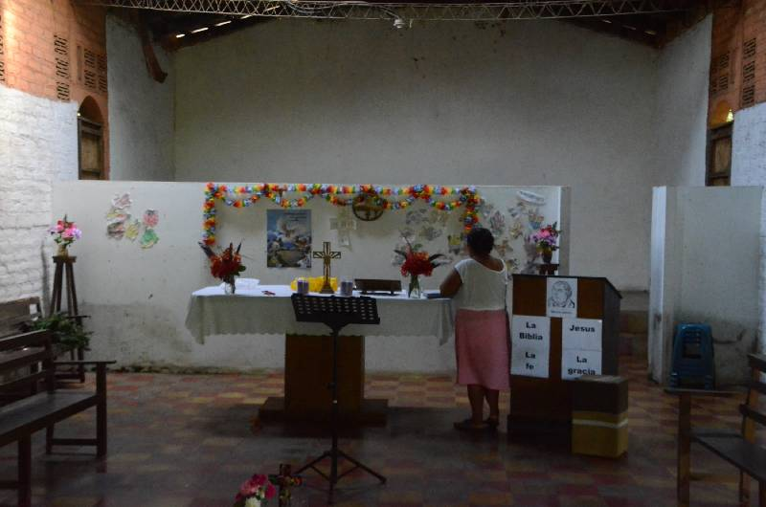

Slide 48
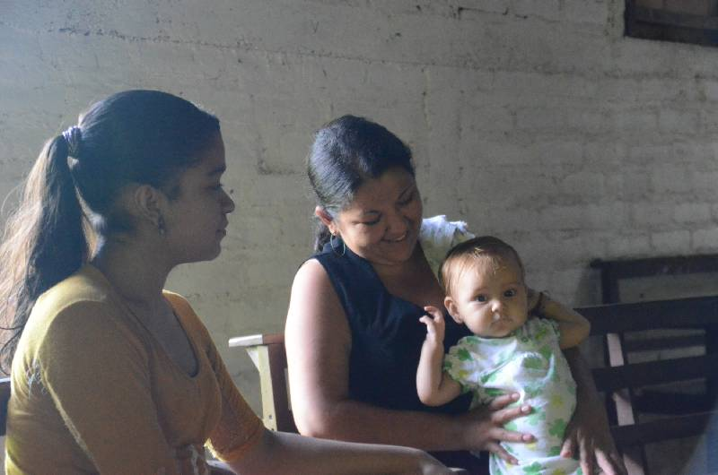

Slide 49
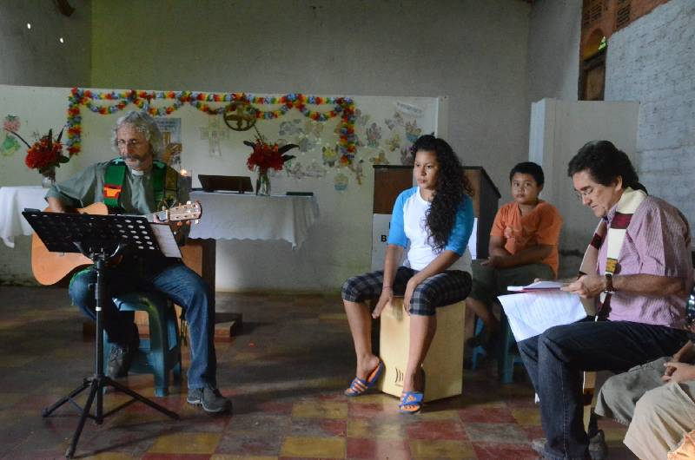

Slide 50
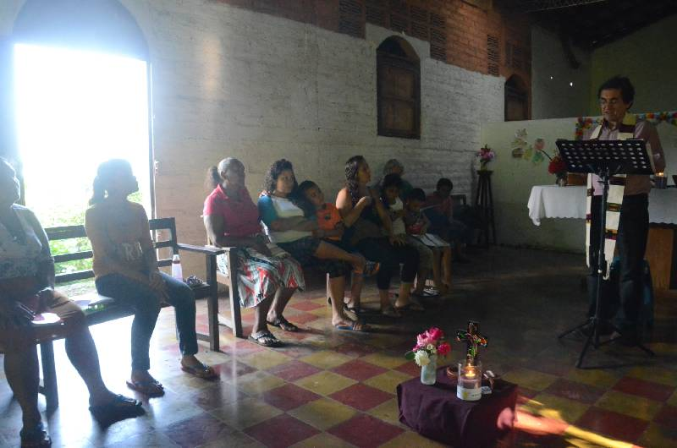

Slide 51
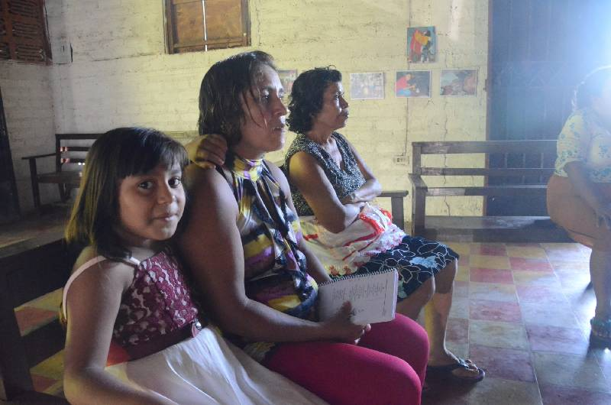

Slide 53
Adios

